Slide 1
开始界面页
棉花自动采摘模拟系统
By 自动化类2202班 冯天瑞 梁柏杰
编辑参数
收割机图形
仓储管理
开始模拟
帮助及说明
退出

Slide 2
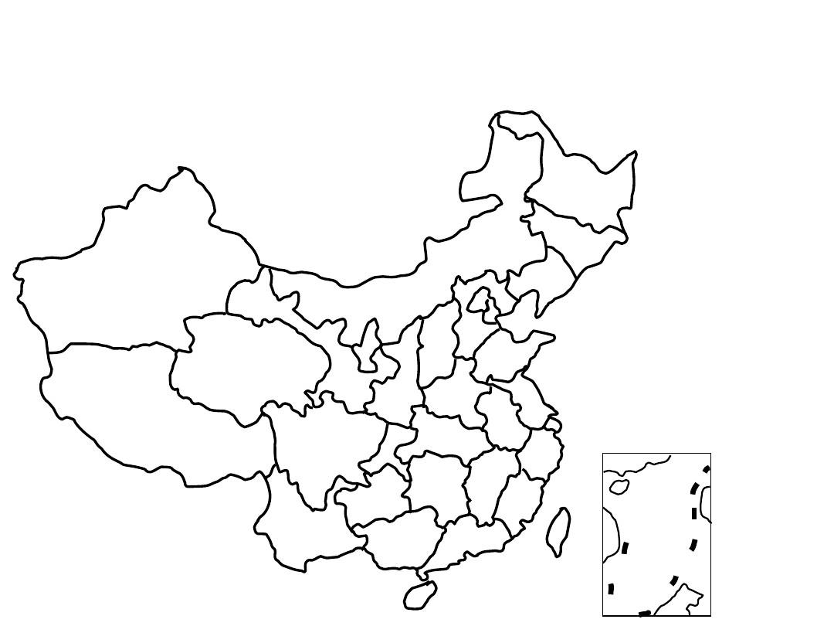
编辑参数页（1）
退出
请选择棉花产区
注：三个棉花产区，鼠标移动到地图上对应地区则该地区变为红色
下一步

Slide 3
编辑参数页（2）
退出
请输入土地面积 :__*__
本地推荐棉花种植种类为：xxx
(此处为一块棉花地）
注：左右即两种收割机类型
下一步

Slide 4
编辑参数页（3）
请选择收割机类型
（自动计算所需数量）
水平式
垂直式
注：左右即两种收割机类型
完成

Slide 5
模拟采摘页（1）
退出
采摘完成共需 xx 小时
这是一块棉花田
注：红色（绿色）为收割机，蓝色为运输车，黄色为拾棉车
下一步

Slide 6
模拟采摘页（2）
退出
共收成棉花 xx 公斤
这是一块棉花田
注：红色（绿色）为收割机，蓝色为运输车，黄色为拾棉车
下一步

Slide 7
模拟采摘页（3）
退出
西北地区：露天仓储
注：此为西北棉产区仓储管理页
下一步

Slide 8
模拟采摘页（4）
西北地区：露天仓储
注：此为西北棉产区仓储管理页
完成

Slide 9
模拟采摘页（5）
退出
黄河、长江流域：室内仓储
注：此为黄河流域、长江流域棉产区仓储管理页
下一步

Slide 10
模拟采摘页（6）
黄河、长江流域：室内仓储
注：此为黄河流域、长江流域棉产区仓储管理页
完成

Slide 11
仓储管理页（1）
退出
西北地区：露天仓储
在库：XX 公斤
输入出库量：XX
出库
注：此为西北棉产区仓储管理页
下一步

Slide 12
仓储管理页（2）
退出
黄河、长江流域：室内仓储
在库：XX 公斤
输入出库量：XX
出库
注：此为黄河流域、长江流域棉产区仓储管理页
下一步

Slide 13
帮助及说明页
帮助及说明
本程序作为棉花自动化采摘之模拟程序，可就我国三大主要棉花产区进行自动化收割模拟，并计算收成及模拟仓储过程。
初始设置为长江地区，更改模拟设置可在“编辑参数”系统中进行，随后点击“开始模拟”进行仿真。
By 自动化类2202班 冯天瑞 梁柏杰
返回

